Slide 1
Projektas
„Vandens stebuklas“
Parengė Gitana Selevičienė, Onutė Amulytė, Svetlana Zalynskaja

Slide 2
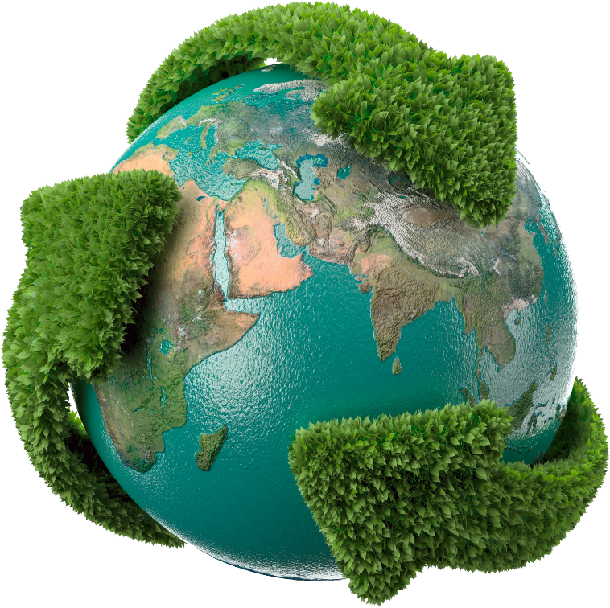
TEMOS AKTUALUMAS
2021 m. vasaros metui „Geniukų“ grupės auklėtojos ugdytiniams parinko smagias, kūrybiškumą skatinančias veiklas, kurios praplėstų žinias apie juos supančią gamtą, suteiktų pirmąsias ekologišką gyvenimo būdą ugdančias žinias.
Projekto kryptis - ėjimas per žaidimą į gamtosaugą.

Slide 3
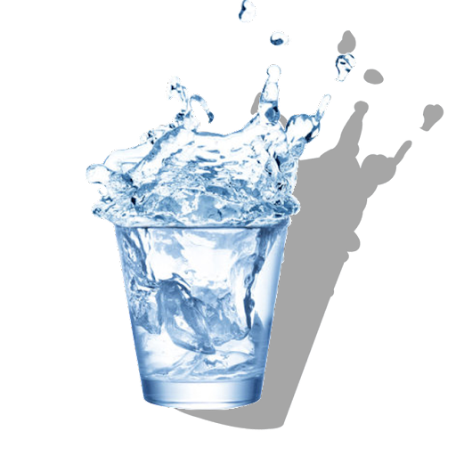
TEMOS AKTUALUMAS
Net apie 70% mūsų planetos žemės dengia vanduo.
Vanduo yra svarbus ir nepakeičiamas gamtos turtas.
Vanduo yra gyvybės šaltinis. Jis yra bekvapis ir beskonis skystis.

Slide 4
„VANDENS STEBUKLAS“
TIKSLAS
Padėti vaikams pajausti vandens svarbą žmogui.
Renkamės ugdymą per žaidimą. Tokios veiklos metu natūraliai atsiskleidžia vaikų asmenybė, charakterio savybės. Vaikai patenkina savo smalsumą, natūraliai išgyvena visą jausmų spektrą, klysta ir mokosi iš savo klaidų, mokosi spręsti problemas.

Slide 5
UŽDAVINIAI:
Ugdyti vaikų atsakomybės jausmą: tausoti gamtinius išteklius.
Prisiminti įvairias vandens formas ir jų pritaikymą žmogaus gyvenime.
Išbandyti naujus žaidimo būdus su vandeniu.
Ugdyti higienos įgūdžius.
Rasti atsipalaidavimo būdų klausant vandens muzikos, jūros bangų sukeliamo garso, lietaus garsų įrašų.
Lavinti vaizduotę, sužadinti teigiamus jausmus atliekant įvairias veiklas su vandeniu.

Slide 6
UGDYMAS VYKSTA ATSIŽVELGIANT Į KOMPETENCIJAS
Socialinė kompetencija
Pažinimo kompetencija
Projekto
„Vandens stebuklas“
veiklos
Komunikavimo kompetencija
Sveikatos saugojimo kompetencija
Meninė kompetencija

Slide 7
VAIKŲ VEIKLŲ FORMOS
Visos grupės veikla
Veikla grupelėse
Individuali veikla
Veikla grupėje
Veikla lauke
Veikla namuose
Birželis – Liepa - Rugpjūtis

Slide 8
VAIKŲ VEIKLŲ BŪDAI
Stebėjimas, lytėjimas
Minčių lietus, pasakojimas
Žaidimai
Tyrinėjimas, klausinėjimas
Ragavimas, uostymas, klasifikavimas
Eksperimentavimas

Slide 9
PAKARTOJAME SAVO ŽINIAS APIE VANDENĮ
Valandėlė su sveikatos priežiūros specialiste Egita.
Pokalbiai, diskusijos su grupės mokytojomis.
Kūrybinis bendras vaikų darbas – plakatas, informuojantis apie vandens svarbą mūsų gyvenime.
Birželis – Liepa - Rugpjūtis

Slide 10
EKSPERIMENTUOJAME GRUPĖJE
VANDUO IR ORAS Į lėkštutes su žvake įpylėme spalvoto vandens ir uždengėme stiklainiu. Žvakei užgesus, vandens lygis pakyla, taip nutinka todėl, kad stiklainyje esantis oras atvėsta ir susispaudžia.
VANDUO IR KITOS CHEMINĖS MEDŽIAGOS Į stiklinę įpylėme vandens, aliejaus, maistinių dažų ir putojančią tabletę. Stebėjome kylančius burbuliukus.
VANDUO IR VAISIAI
Į stiklinę įpylėme vandens, dėjome skirtingus vaisius. Stebėjome spalvą, bandėme apibūdinti kvapą ir skonį.
Birželis – Liepa - Rugpjūtis

Slide 11
GAMINAME ŽAISLUS GRUPĖJE
UGDYMAS PER ŽAIDIMĄ
POPIERINIS VANDENS GYVENTOJAS - RYKLYS
PLASTIKINIS VANDENS GYVENTOJAS - MEDŪZA
Birželis – Liepa - Rugpjūtis

Slide 12
EKSPERIMENTUOJAME LAUKE
Vandens stebuklas – „Besiskleidžianti gėlytė“
Vandens stebuklas – „Vandens muzika“
UGDYMAS PER ŽAIDIMĄ
Birželis – Liepa - Rugpjūtis

Slide 13
EKSPERIMENTUOJAME LAUKE
„Vandens muzika“
Birželis – Liepa - Rugpjūtis

Slide 14
EKSPERIMENTUOJAME LAUKE
Vandens stebuklas – piešimas ant vandenyje pamirkyto lapo.
Vandens savybės – „vandenyje lengvai skęstantys ir neskęstantys daiktai“
Vandens stebuklas – „spalvų magija“.
Muilo putų fiesta.
Birželis – Liepa - Rugpjūtis

Slide 15
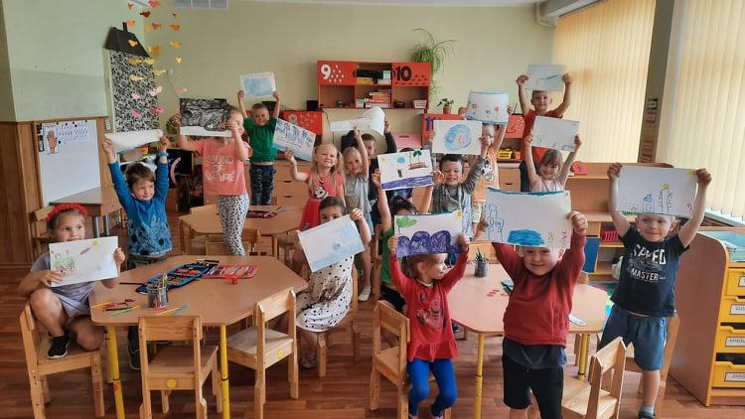
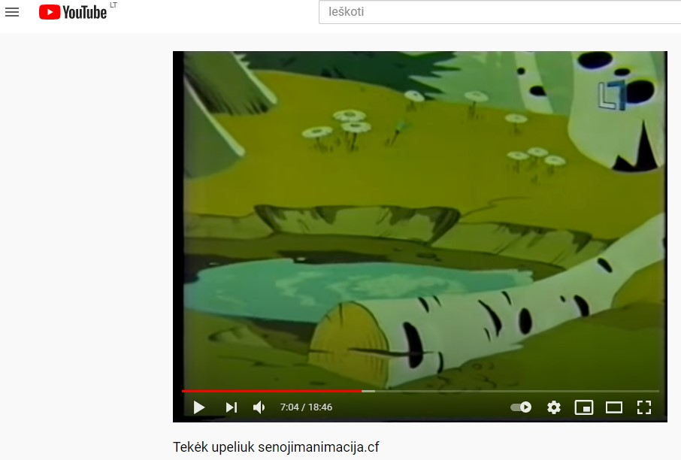
ANIMUOTA PASAKA „TEKĖK, UPELIUK“
Vaikai aptarė:
ką gero upeliukas padarė miško gyventojams;
kodėl tiek daug draugų jam padėjo bėdoje.
Vėliau vaikai piešė ką geriausiai įsiminė.
Birželis – Liepa - Rugpjūtis

Slide 16
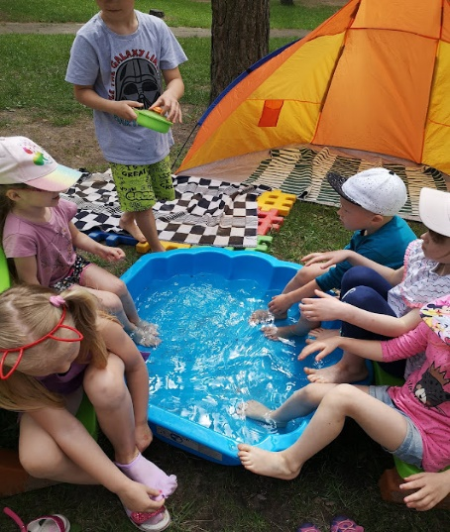
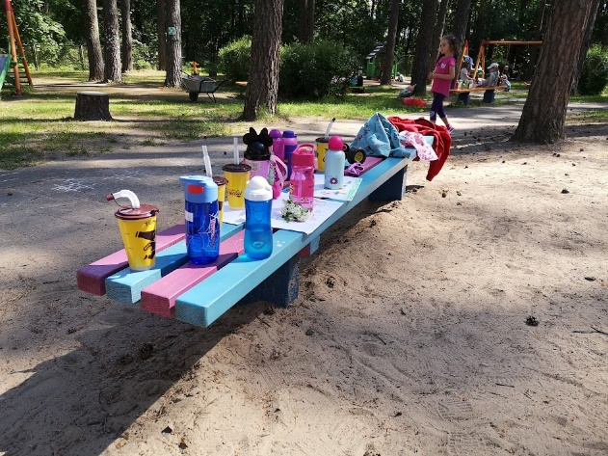
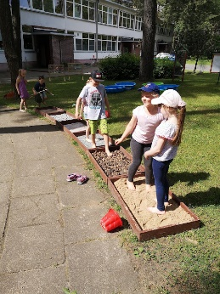
VANDENS VARTOJIMAS
GALŪNIŲ APIPYLIMAS VANDENIU
GRŪDINIMASIS VANDENIU IR SAULE
VEIKLOS LAUKE SVEIKAM GYVENIMO BŪDUI PUOSELĖTI

Slide 17
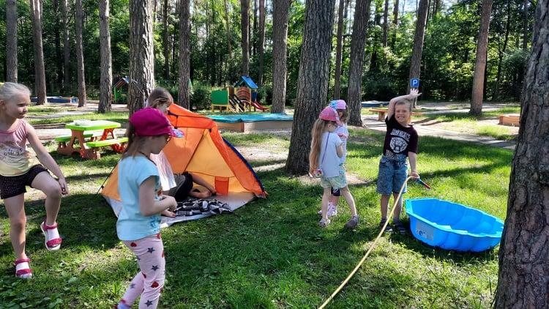
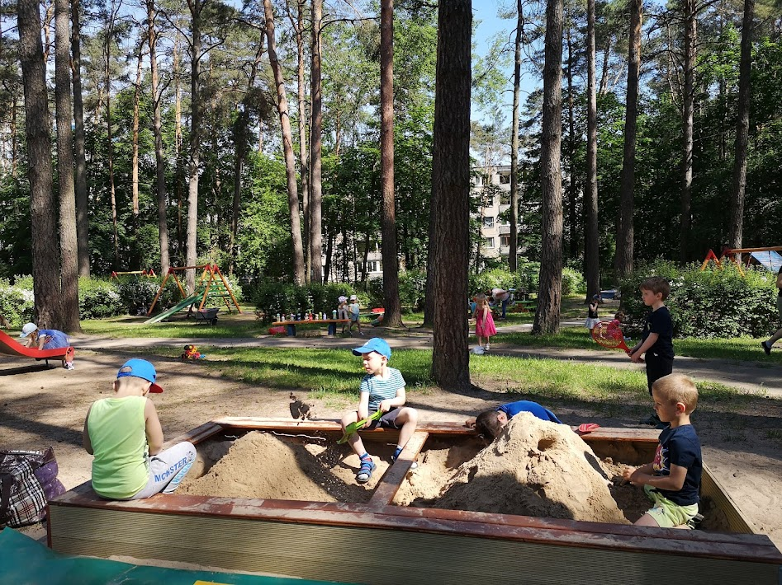
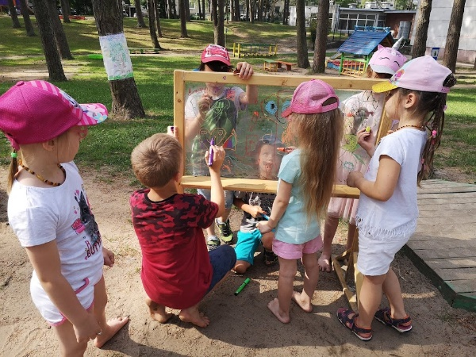
IR DAR DAUG SMAGIŲ VEIKLŲ LAUKE
Vaikai žaidžia palapinėje,
stato drėgno smėlio pilis,
piešia ant stiklo.

Slide 18
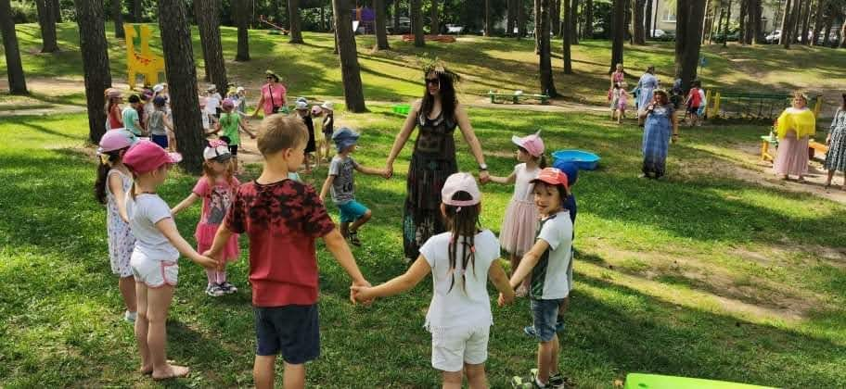
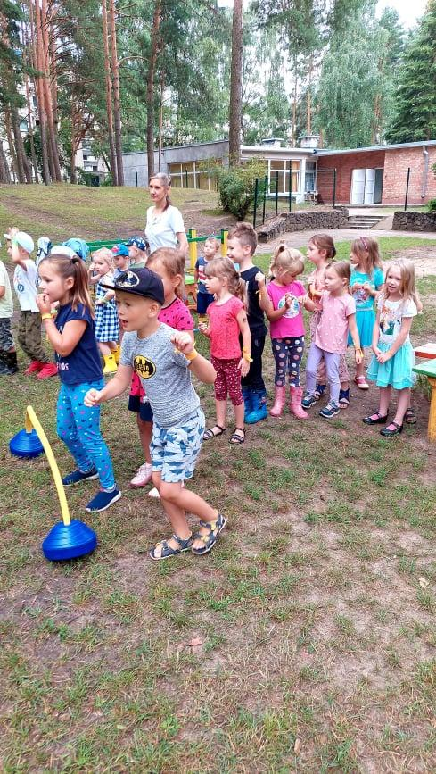
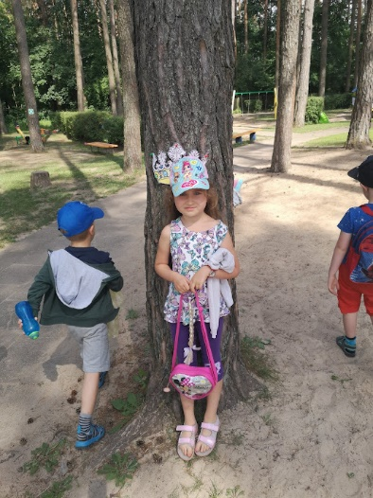
VASAROS ŠVENTĖS IR RENGINIAI
Joninių šventė
Karaliaus Mindaugo karūnavimo diena
„Sveikatingumo savaitė“
1
3
2

Slide 19
SU VAIKAIS ATRADOME
Vandens daug naudojame savo buityje.
Maisto ruošimas.
Vanduo svarbus organizmo sveikatai palaikyti.
Higiena ir pastovi kūno temperatūra.
Vanduo yra smagi ir naudinga pramoga.
Pramogos prie vandens telkinių.
Vanduo palaiko gyvybę visoje žemėje.
Svarbus visai gyvai gamtai.

Slide 20
VAIKAI SUŽINOJO
Vanduo yra atsinaujinantis gamtos išteklius, tačiau....
... vandenį užteršus, keisis jo savybės, kokybė.

Slide 21
PROJEKTO REZULTATAI
Per žaidimą vaikai:
Suprato, kad atsakomybė tausoti gamtinius išteklius priklauso visiems: ir suaugusiems, ir vaikams.
Grūdinosi vandeniu, stengėsi vartoti pakankamą vandens kiekį dienos bėgyje (akcentuojant jo kiekį įvairiomis sąlygomis).
Atrado, kad vanduo yra visada pasiekiamas, smagi žaidimo priemonė (išbandydami įvairius žaidimo būdus su vandeniu).
Užtvirtino asmens higienos įgūdžių žinias.
Atrado atsipalaidavimo būdų, klausant vandens muzikos, jūros bangų sukeliamo garso, lietaus garsų įrašų, stebint „lavos lempą“.
Smagiai leido laiką, žaisdami vaizduotę lavinančius ir veiklas praturtinančius žaidimus su vandeniu.

Slide 22
AČIŪ UŽ DĖMESĮ!

